Slide 1
Лучшая развивающая предметно-пространственная среда в подготовительной группе
Муниципальное бюджетное дошкольное образовательное учреждение
«Детский сад № 341»
Воспитатель группы «Радуга» Антропова Татьяна Алексеевна

Slide 2
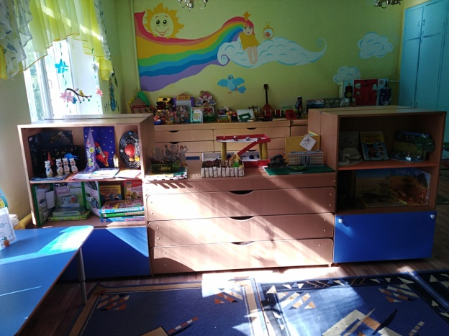
Развивающая предметно – пространственная среда подготовительной группы «Радуга» организована с учётом требований ФГОС, где чётко прослеживаются образовательные области:
социально-коммуникативное развитие
познавательное развитие
речевое развитие
художественно-эстетическое развитие
физическое развитие
При построении предметно-развивающей среды мы учитывали следующие принципы: -принцип открытости и доступности; - трансформируемости; - вариативности; - полифункциональности; -безопасности; - насыщенности

Slide 3
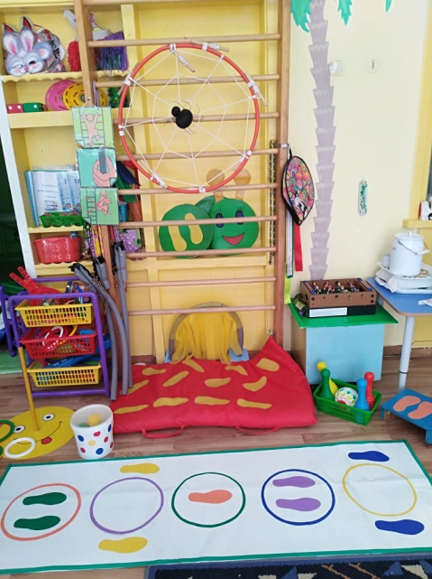
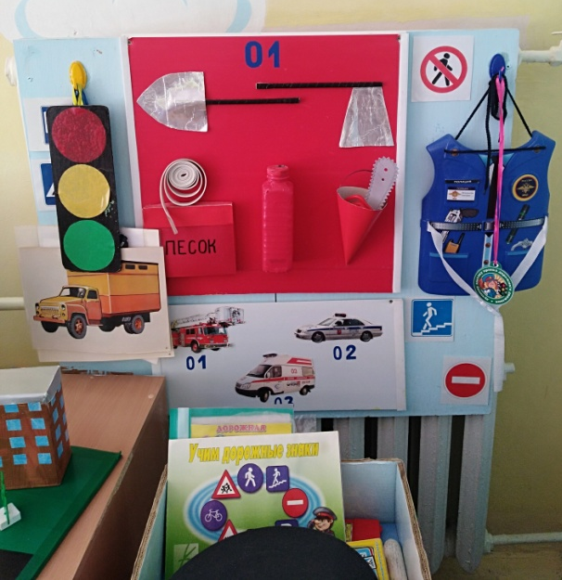
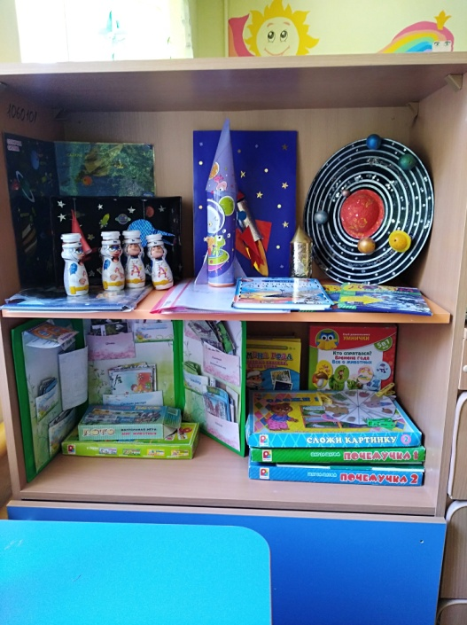
Направление деятельности и развитие ребенка зависит от нас, взрослых – от того, как устроена предметно-пространственная организация их жизни, из каких игрушек и дидактических пособий она состоит, каков их развивающий потенциал и даже от того, как они расположены. Все что окружает ребенка формирует его психику, является источником его знаний и социального опыта. Поэтому именно мы, взрослые, берем на себя ответственность создать условия, которые способствую полной реализации развития детей, их возможностей, способностей по всем психофизиологическим параметрам, т.е. организации предметно-развивающей среды. Мы, как педагоги, стремимся создать в группе условия, как для совестной деятельности детей, так и для индивидуальной деятельности, учитывая каждого дошкольника.

Slide 4
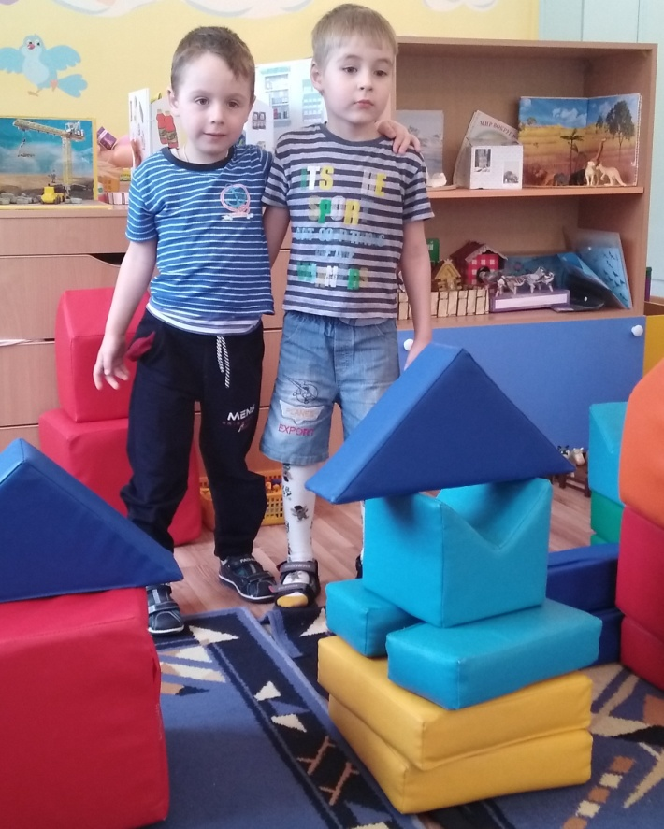
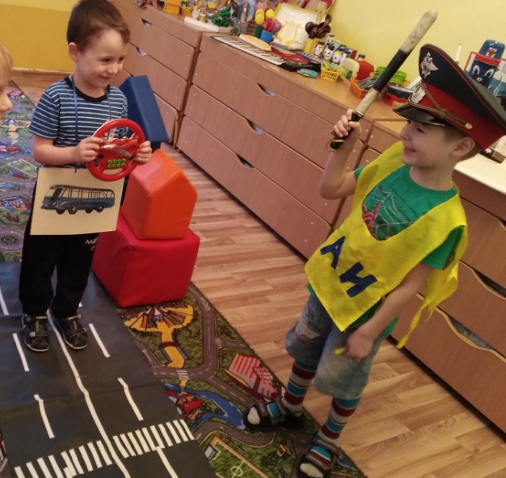
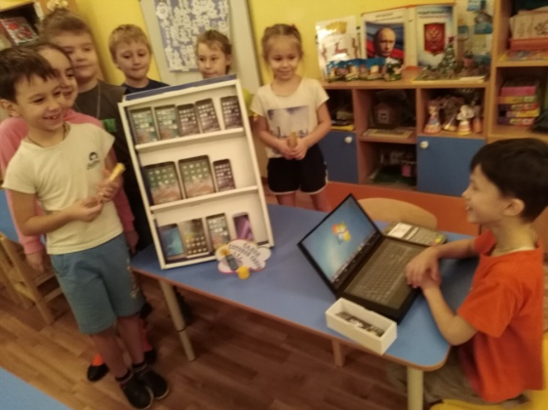
РППС должна иметь привлекательный вид, выступать в роли естественного фона жизни снимать утомляемость, положительно влиять на эмоциональное состояние, помогать ребенку индивидуально познавать окружающий мир, давать возможность ребенку заниматься самостоятельной деятельностью

Slide 5
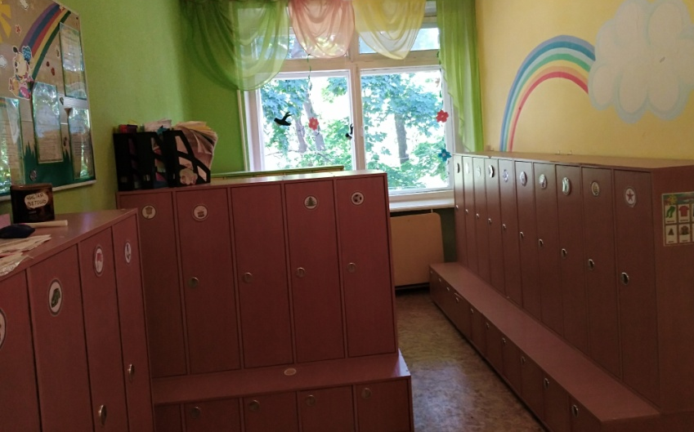
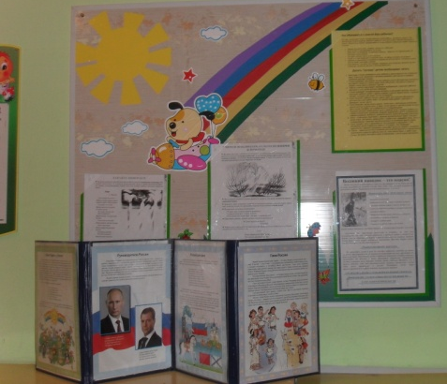
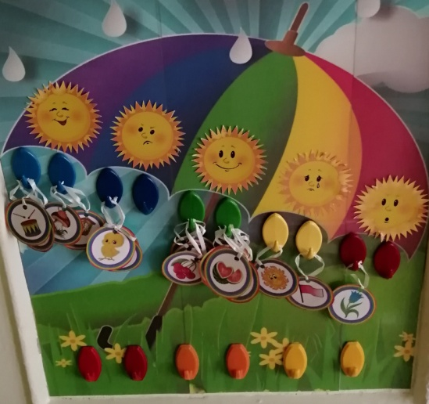
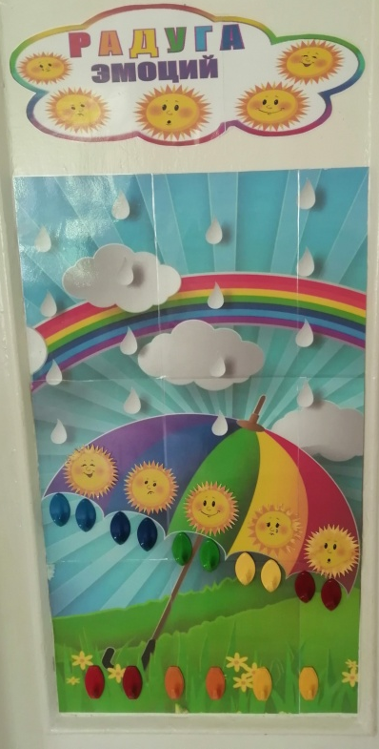
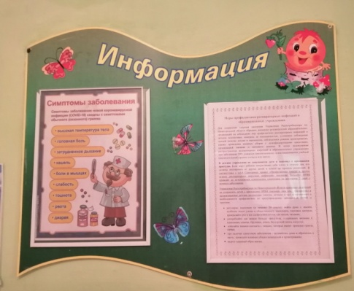
Как театр начинается с вешалки так и день в детском саду начинается с приемной – раздевалки.
А вот и приемная наша, Хранит одежду всех детей.
Внутри порядок – ни пылинки! На каждом шкафчике - картинка!
И информация для мам и пап.
Не печалься, не грусти, - Настроение в пути! Мчится, ножек не щадя, Чтоб порадовать тебя!
Уголок настроения

Slide 6
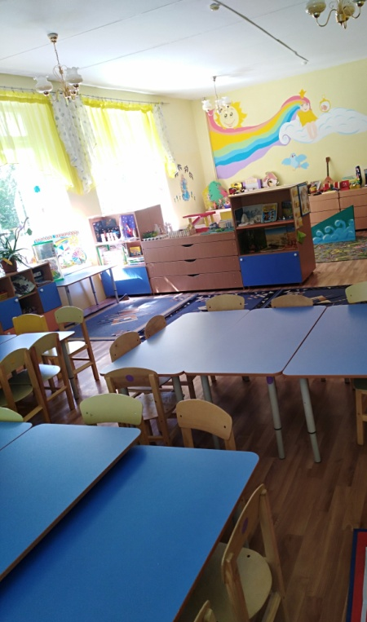
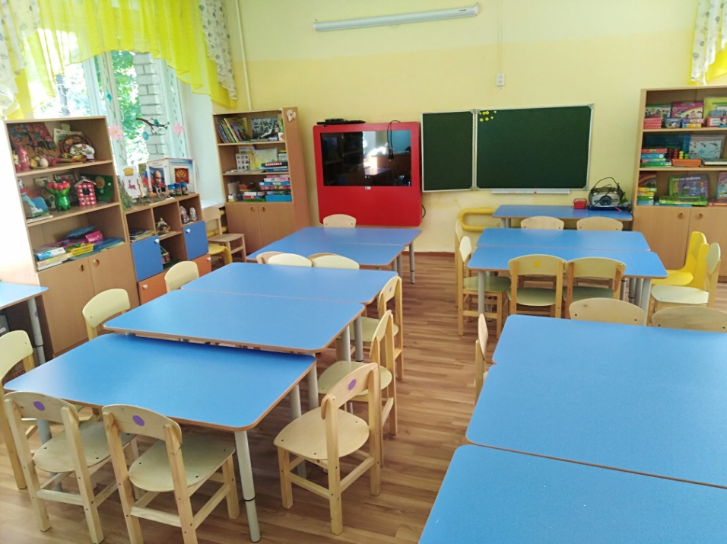
Группа «Радуга» вас в гости зовет, двери открываются, экскурсия начинается!
Столы, мебель, доска в Учебной зоне подобраны и размещены в соответствии с нормами СанПиНа.
.

Slide 7
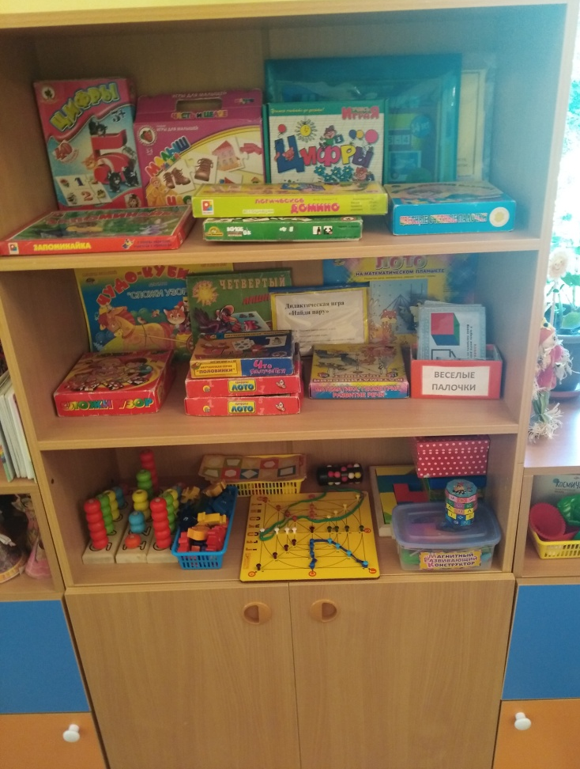
Центр математики
В данном центре располагаются нормативно-знаковый материал наборы карточек на сопоставление цифры и количества, наборы кубиков с цифрами и числовыми фигурами, представлены, как различные виды мозаик, так и современные пазлы. Достаточно широкий выбор игр на развитие мелкой моторики руки. При выборе игр предпочтение отдавалось способности игр стимулировать развитие детей. Игровое оборудование создаёт насыщенную, целостную среду с достаточным пространством для игр.

Slide 8
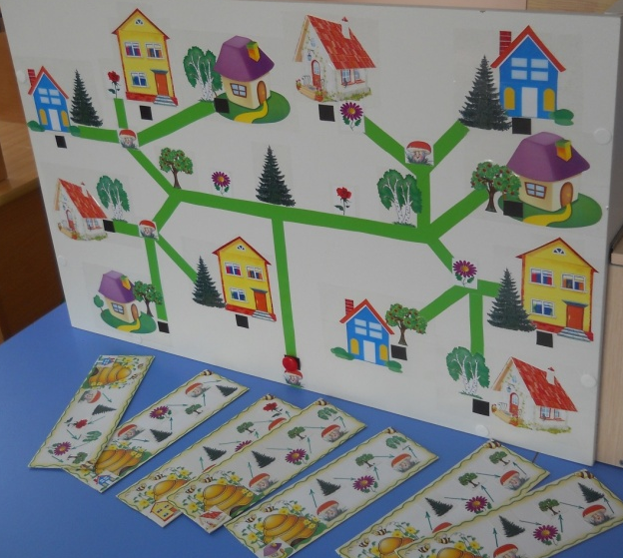
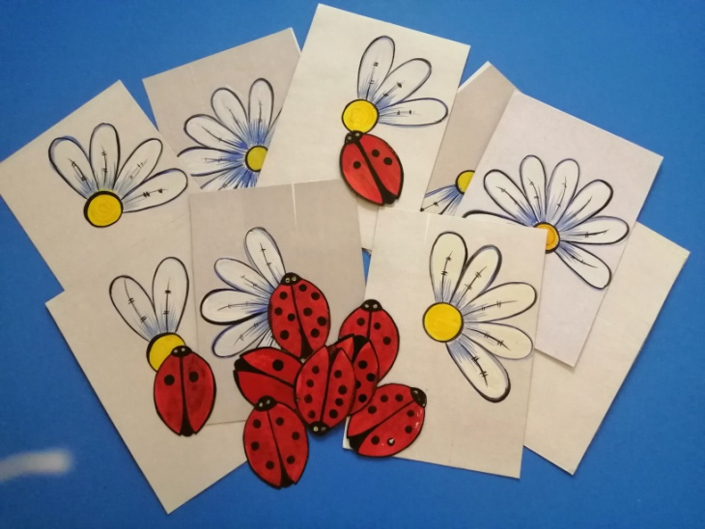
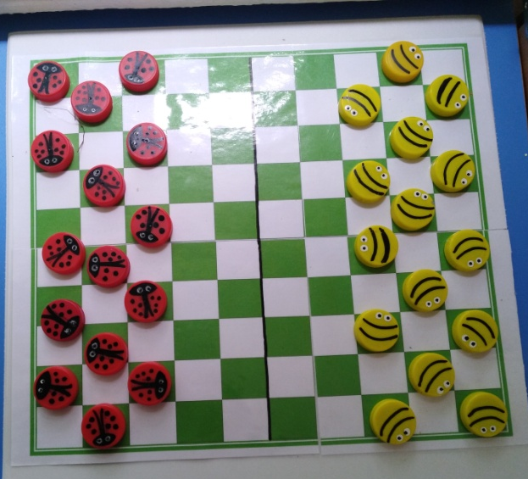
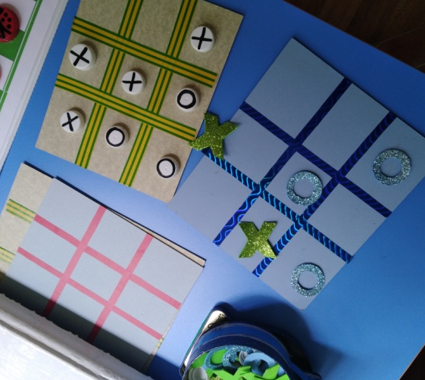
Пособие на ориентировку в пространстве
Авторское пособие «Подбери ромашку»
Авторское пособие «Посчитай»
«Крестики –нолики» из бросового материала
Авторское пособие
из бросового материала «Шашки»

Slide 9
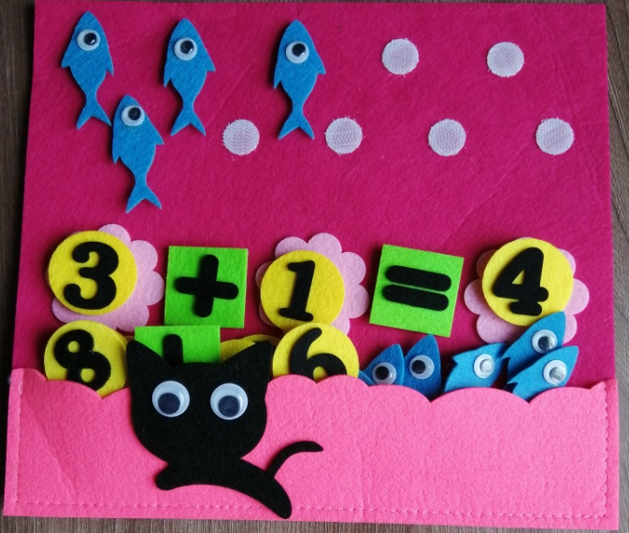
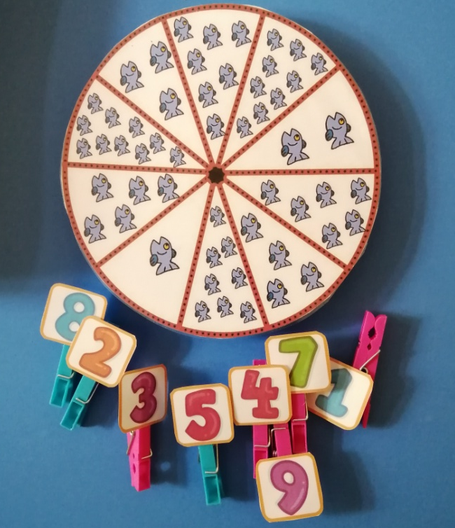
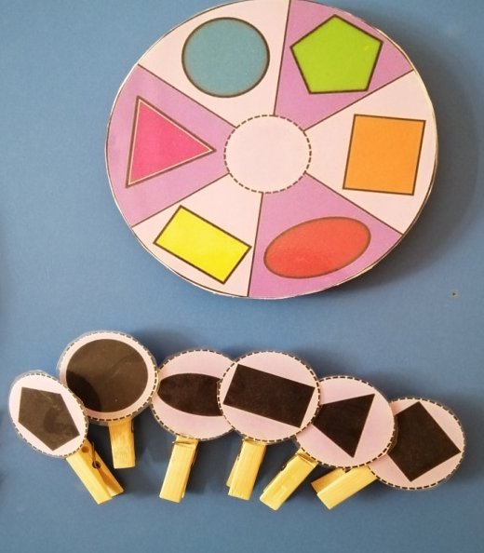
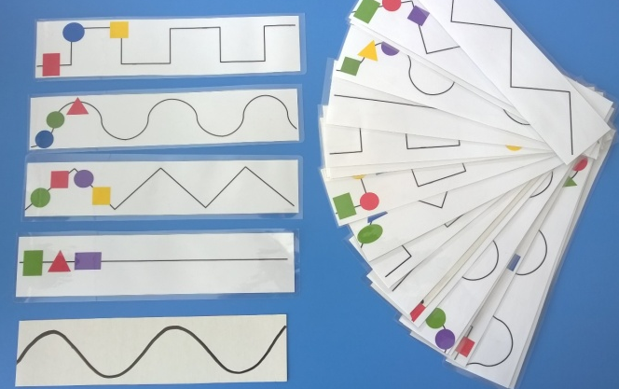
Пособие из фетра «Сосчитай»
Круг Луллия «Посчитай рыб»
Дид. игра «Продолжи ряд»
Круг Луллия «Подбери фигуру»

Slide 10
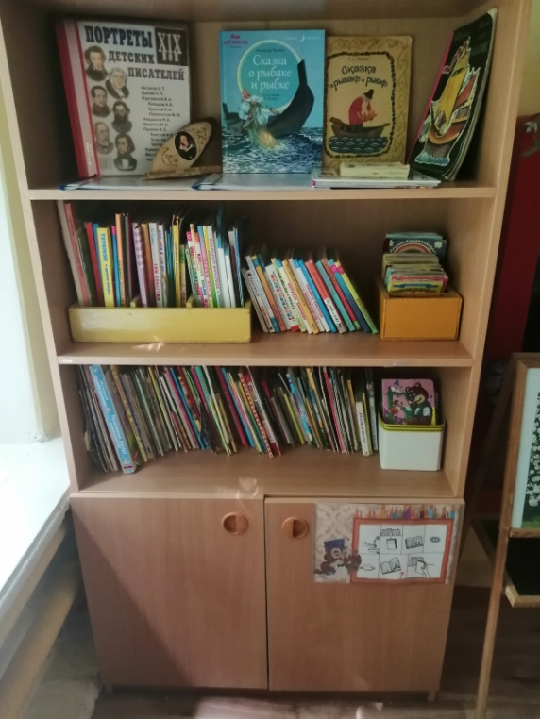
Речевое развитие
Центр «Мир книги» включает в себя книжный уголок. Содержание книжного уголка соответствует возрастным особенностям детей данного возраста, реализуемой в дошкольном учреждении образовательной программе. В нем находятся книги с художественными произведениями детских писателей, сказками и иные литературные формы по тематике недели. В книжном уголке помещается фотография писателя, с творчеством которого дети знакомятся в данный момент и его литературные произведения.

Slide 11
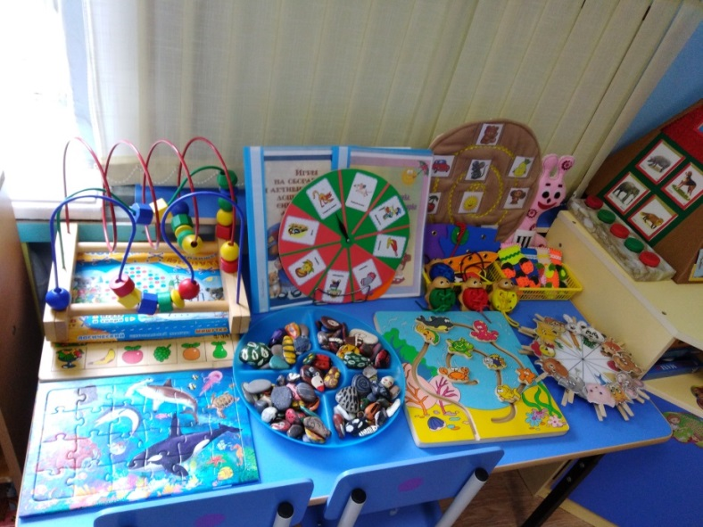
В Центре «Грамотности» находятся различные дидактические игры по развитию речи, серии картин и иллюстраций для установления последовательности событий, наборы парных картинок на соотнесение, разрезные сюжетные картинки и т. д. Речевая развивающая среда – это, особым образом организованное окружение, наиболее эффективно влияющее на развитие разных сторон речи каждого ребенка.

Slide 12
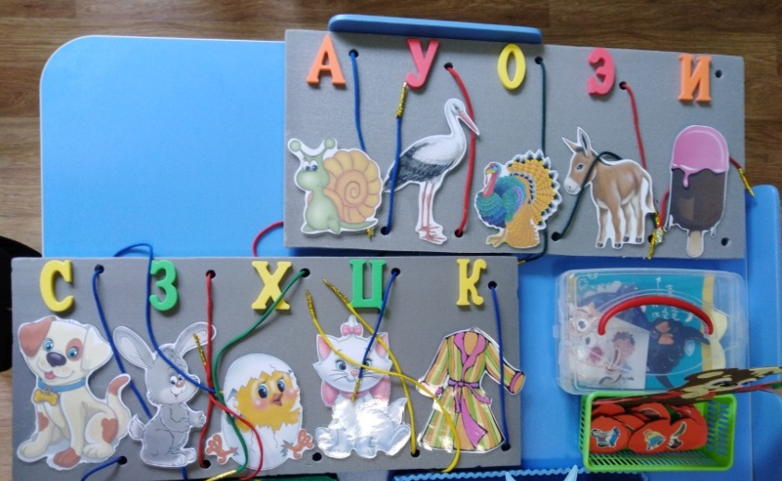
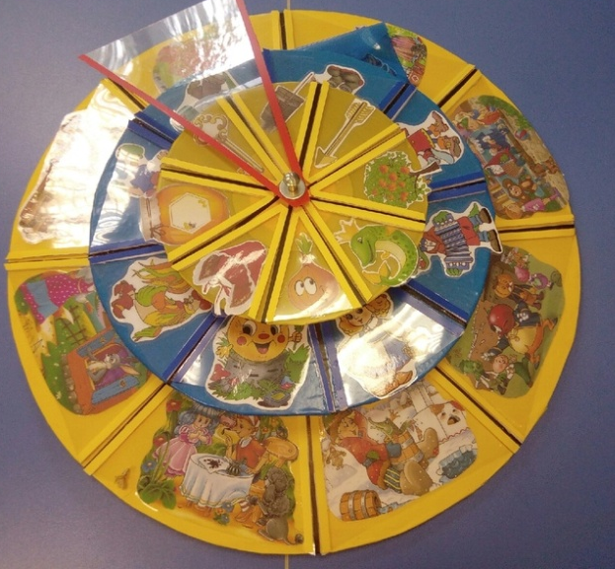
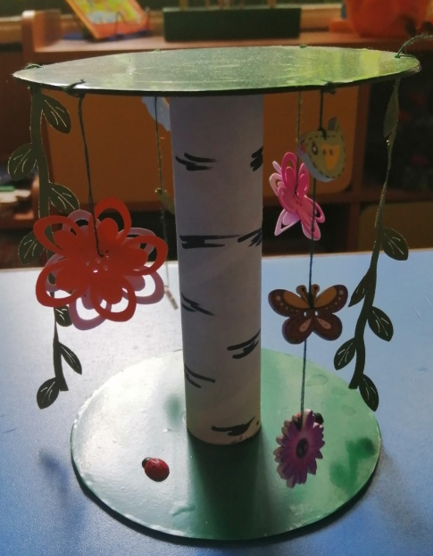
Авторские пособия «Найди букву»(на развитие звукового анализа)
Пособие «Составь и расскажи сказку»
Авторский тренажер для развития дыхания

Slide 13
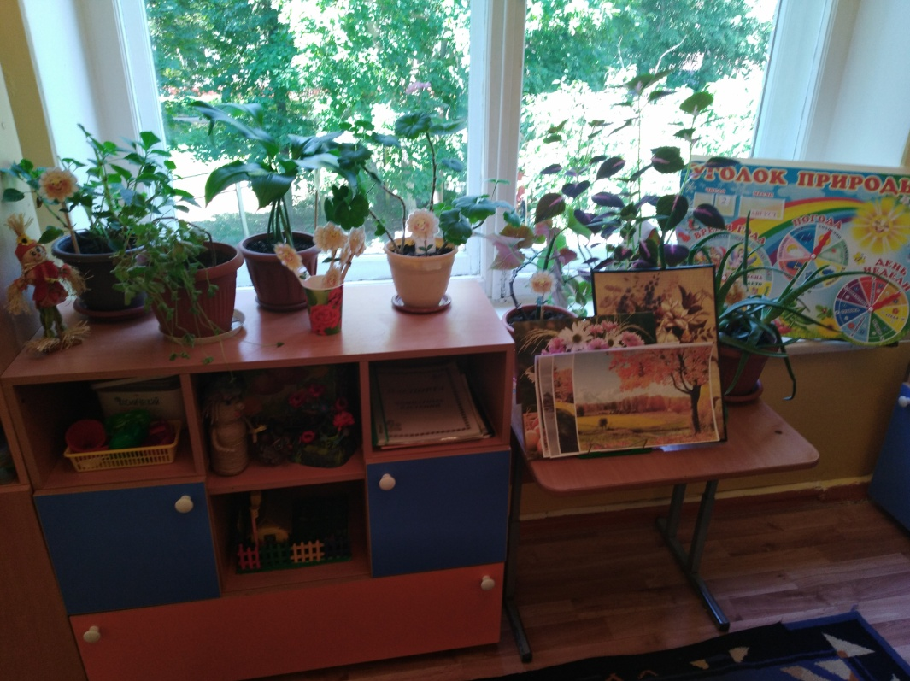
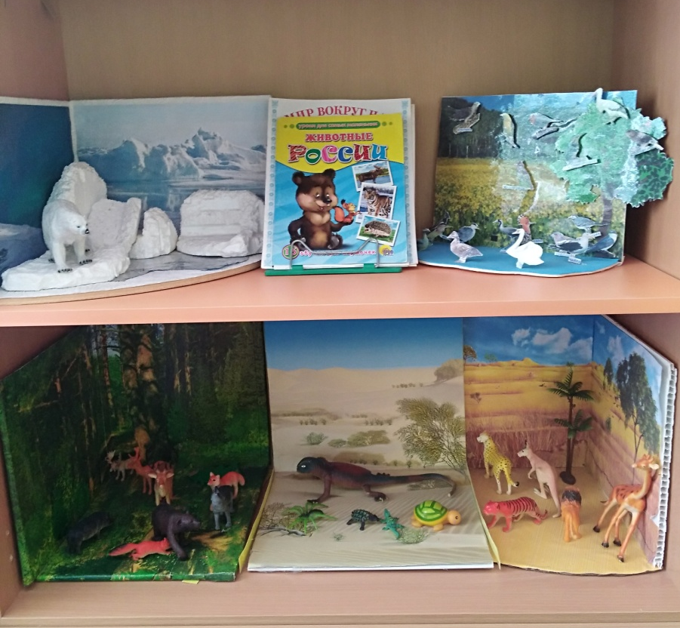
Центр «Экологии»
включает в себя экологический уголок. Данный уголок содержит в себе различные виды комнатных растений, на которых удобно демонстрировать видоизменения частей растения. Для всех растений оформлены паспорта с условными обозначениями. Так же, присутствуют различные инструменты по уходу за данными растениями: фартуки и нарукавники, палочки для рыхления, металлические детские грабли и лопатки, пульверизатор, лейки и др. Помимо комнатных растений, в данном центре присутствуют различные дидактические игры экологической направленности, Важным составляющим уголка природы является календарь природы и погоды

Slide 14
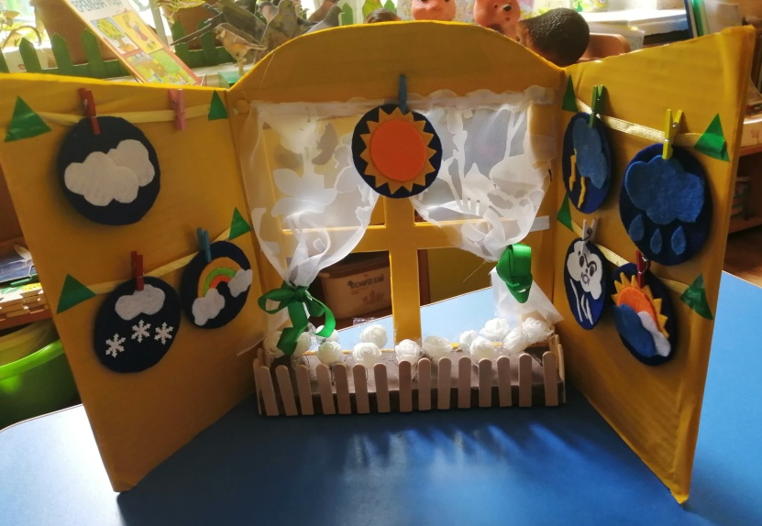
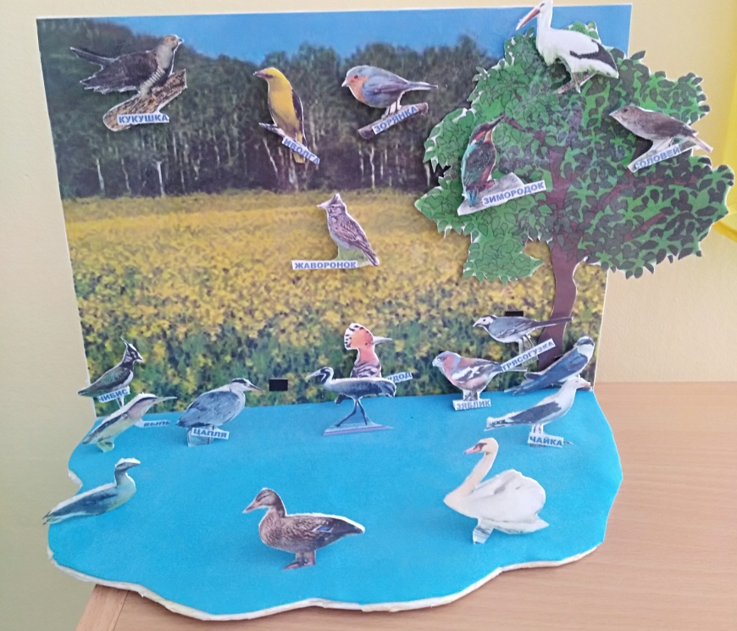
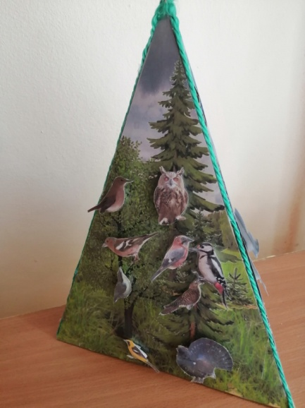
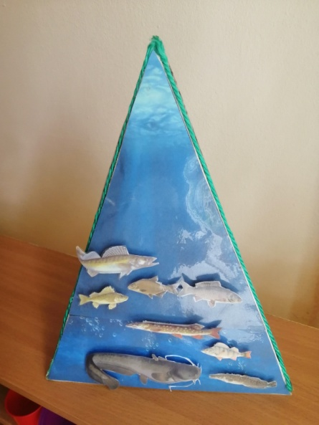
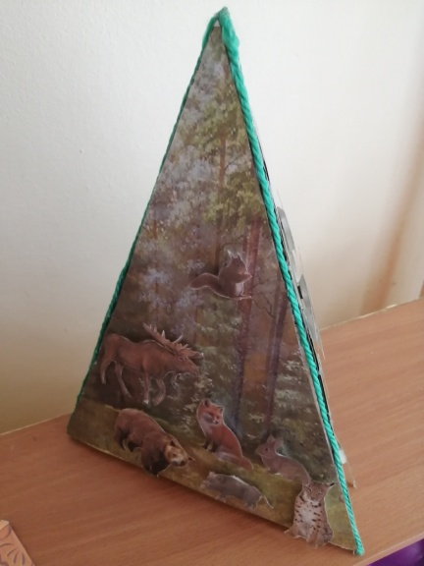
Авторское пособие «Погода за окном»
Авторский макет «Птицы»
Авторская пирамида « Животные Нижегородской области»

Slide 15
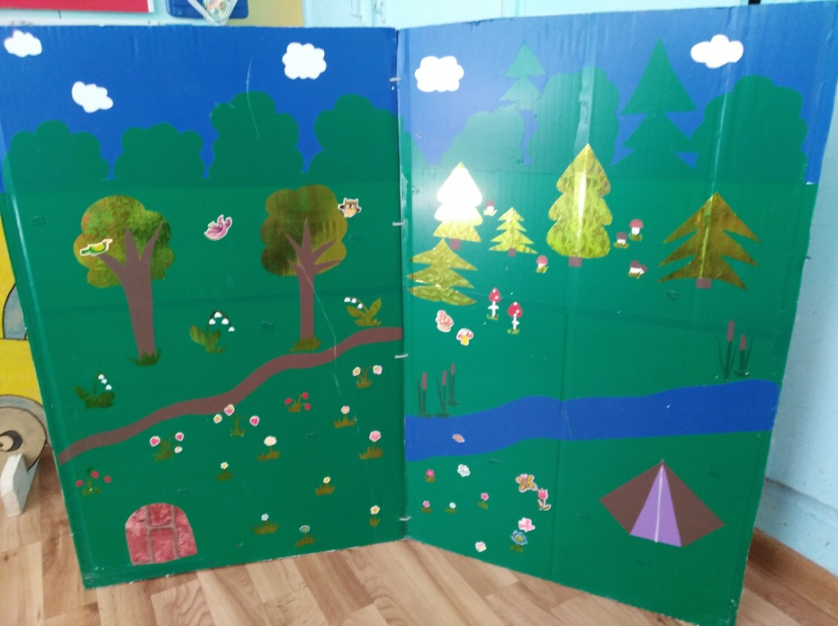
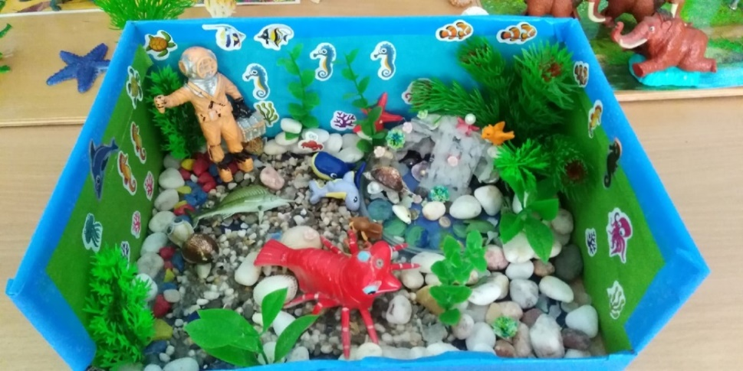
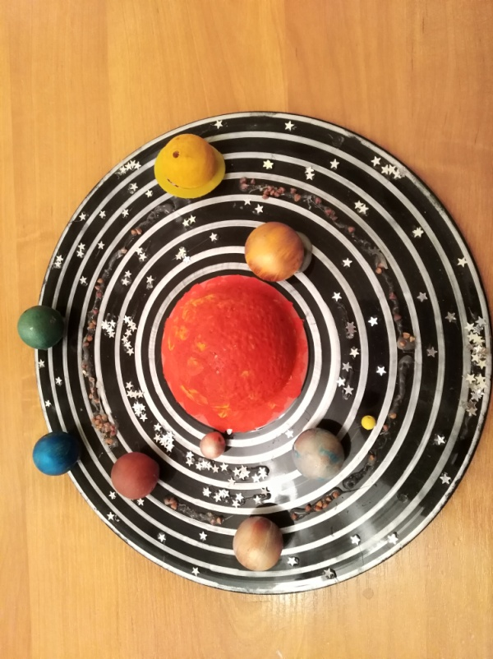
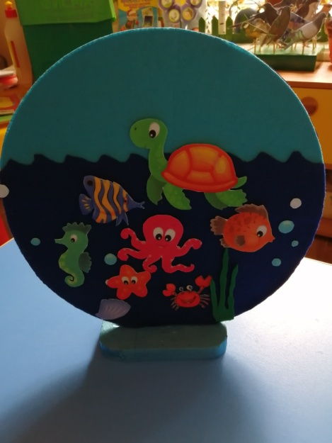
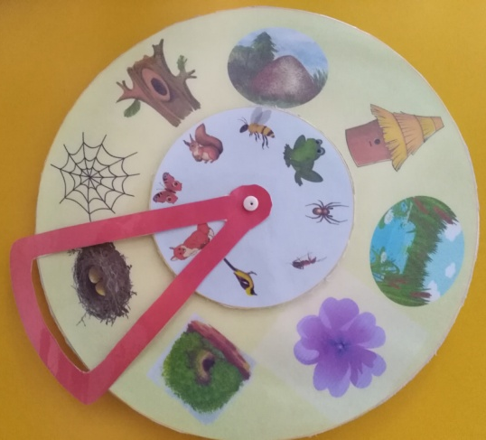
Макет «Подводный мир»
Авторская экологическая ширма «Подбери знаки»
Авторский макет Солнечной системы
Авторский макет из фетра «Аквариум»
Круг Луллия «Кто где живет»

Slide 16
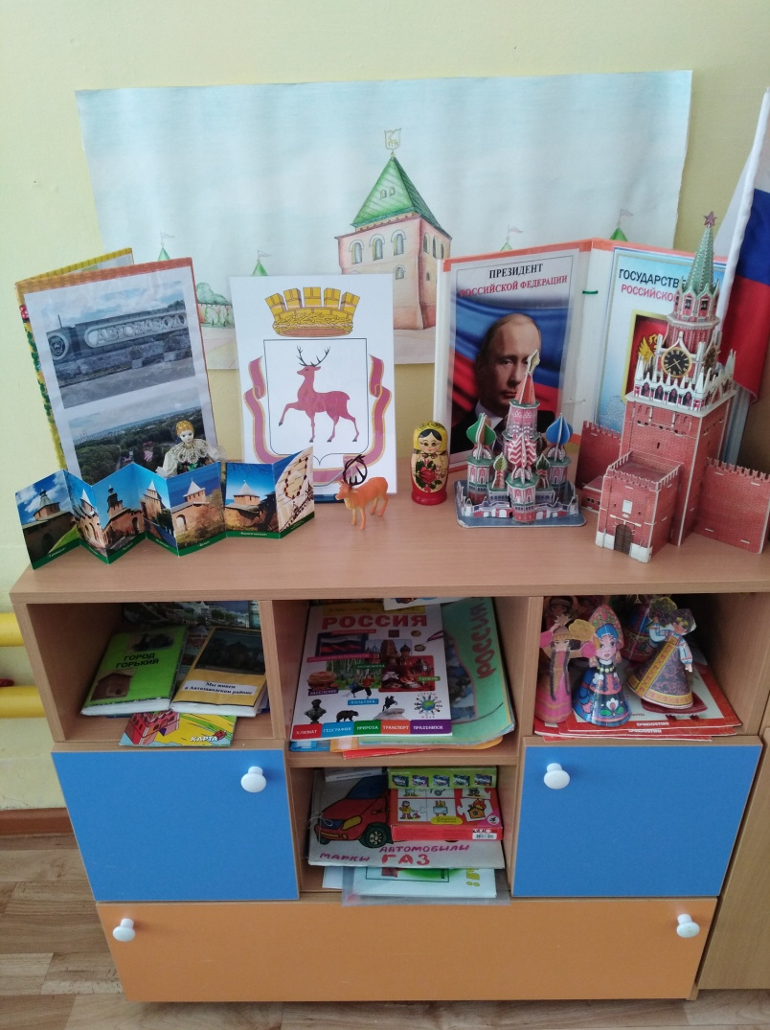
В «Нравственно-патриотическом» Центре помещена государственная символика родного города, Нижегородской области и России. В нем находятся пособия, отражающие многонациональность нашей Родины, иллюстрационный материал по ознакомлению детей с климатическими зонами России, образцы народного декоративно-прикладного искусства и т. д. Оформлен уголок родного края, в котором дети могут познакомиться с традициями, культурой и бытом жителей Нижегородской области. В уголок родного края входит художественная литература по краеведению, оформлены различные альбомы .

Slide 17
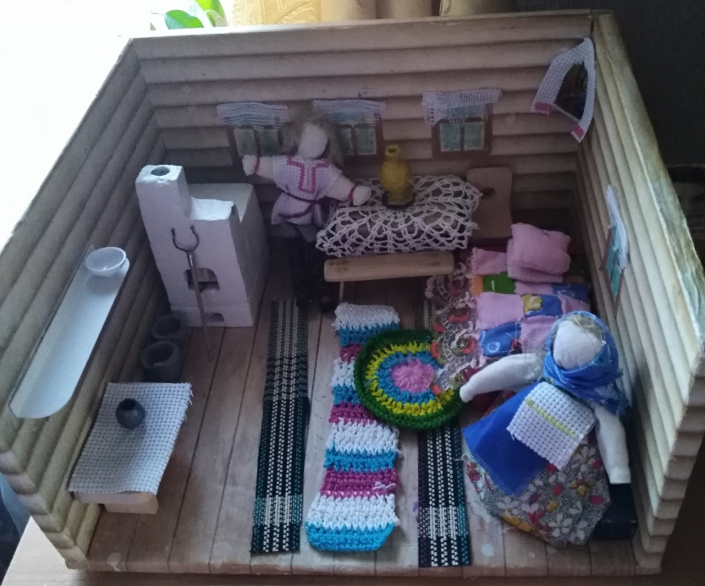
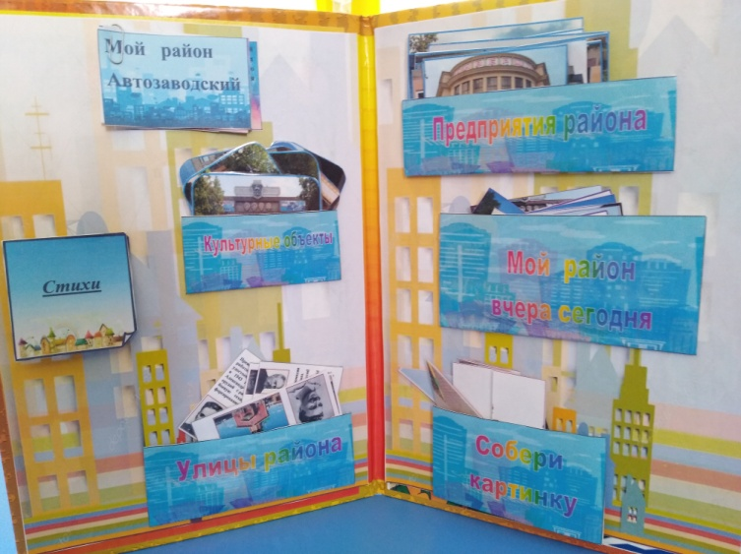
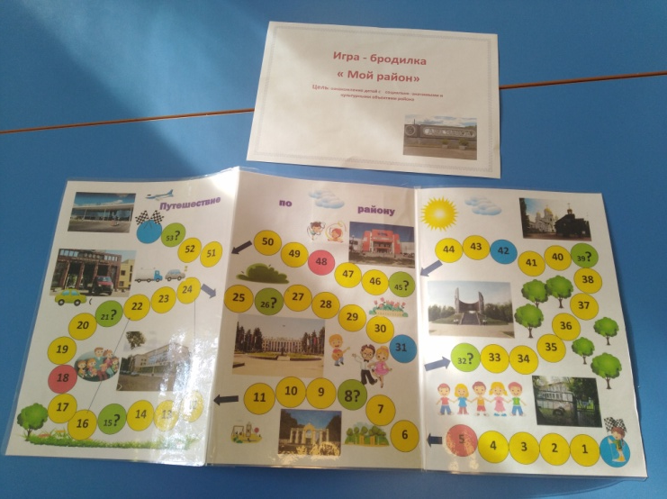
Макеты жилищ представителей разных национальностей
Макет русской избы
Авторская игра – бродилка
«Прогулка по родному району»
Авторский лепбук «Мой район»

Slide 18
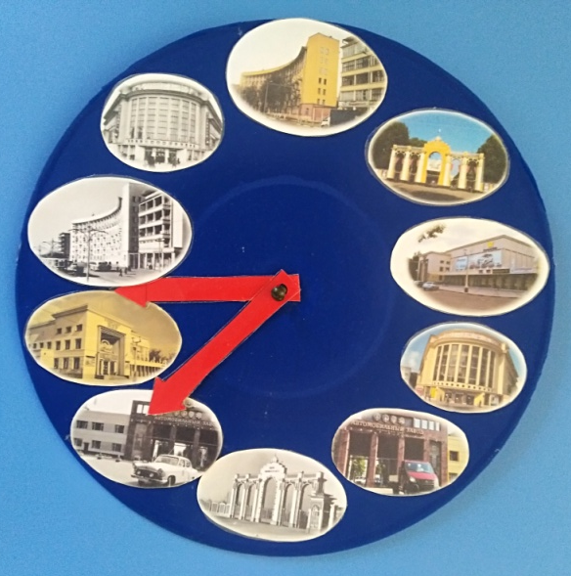
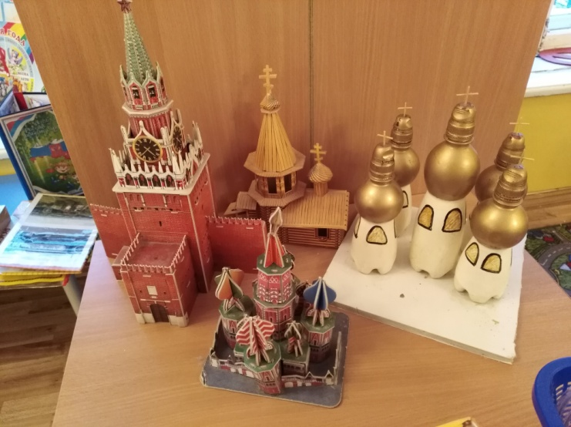
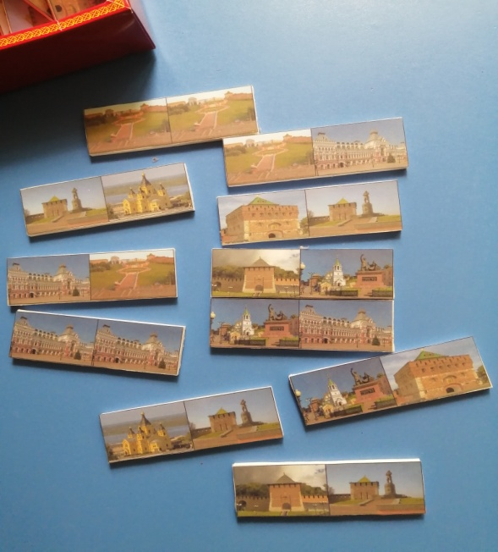
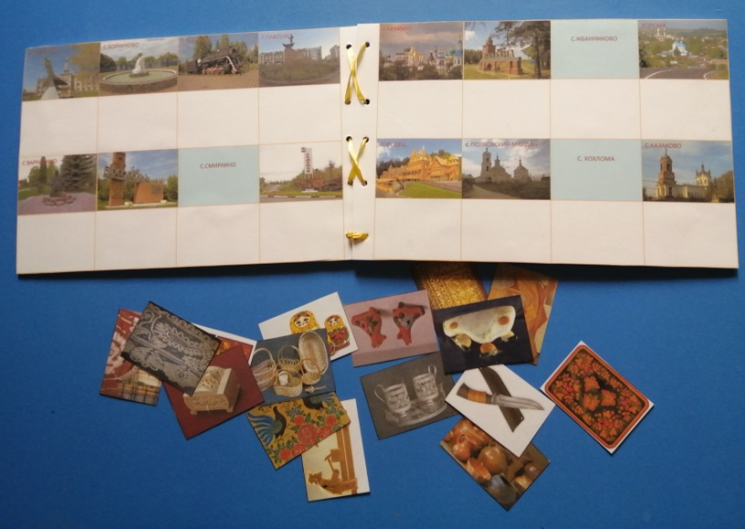
Макеты
Авторское пособие «Часы времени»
Авторское домино
«Достопримечательности Нижнего Новгорода
Авторское пособие «Нижегородские промыслы»

Slide 19
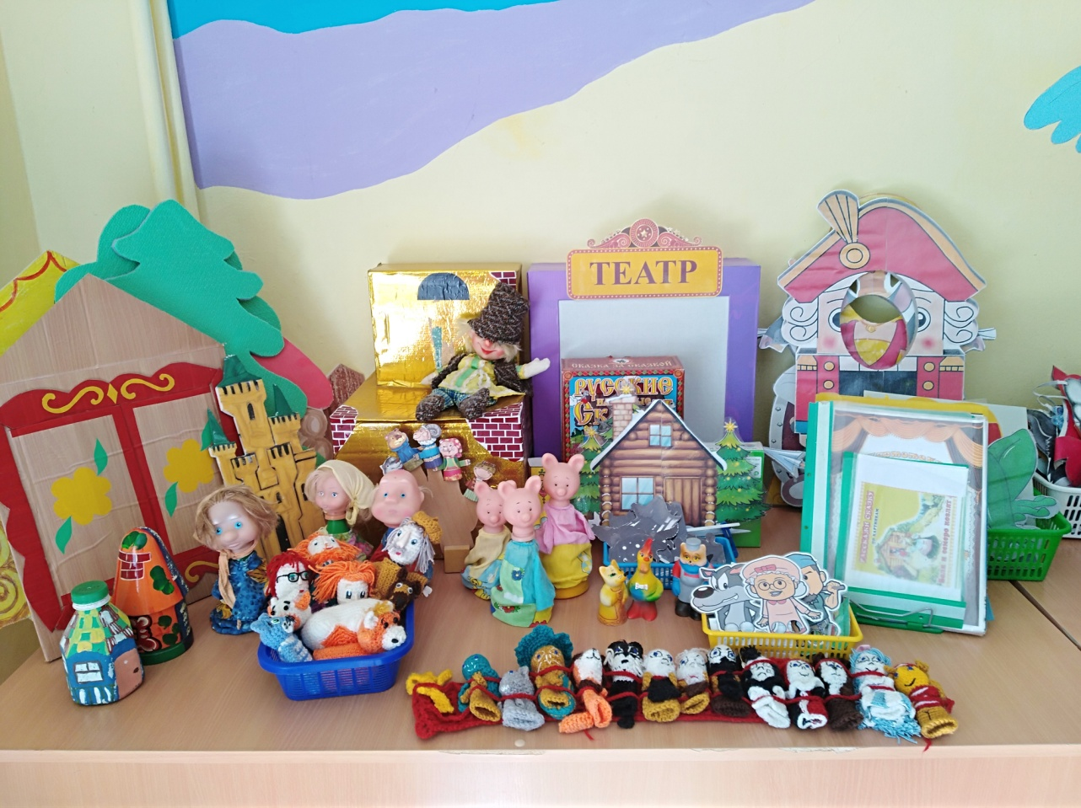
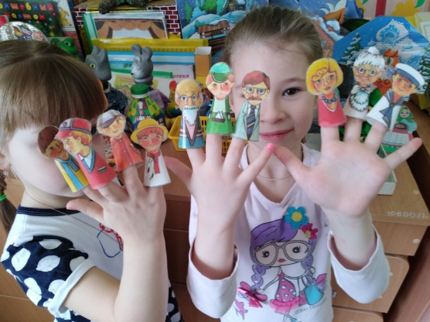
Театрализованный» Центр - это важный объект развивающей среды, поскольку именно театрализованная деятельность помогает сплотить группу, объединить детей интересной идеей. Здесь размещаются ширма, различные виды театров. Он представлен различного вида театрами (кукольный, теневой, настольный, бибабо, пальчиковый). Здесь размещены маски, атрибуты для разыгрывания сказок, декорации дети изготавливают самостоятельно.

Slide 20
Авторский вязаный театр «Золотой ключик»
Авторские маски
Театр теней
Авторский вязаный театр «Простоквашино»
Театр «По щучьему велению»

Slide 21
Музыкальное развитие ребёнка сводится не только к занятиям с педагогом, но и возможностью самостоятельно играть, импровизировать, свободно музицировать.
Авторские коробочки -шумелки
Авторское пособие «Кастаньеты»
Авторские баночки –шумелки

Slide 22
В Центре «ИКТ» размещены интерактивная панель магнитола, коллекция дисков и записей с музыкой и сказками. Интерактивная доска используется для воспроизведения видео, иллюстраций и презентаций , а также как интерактивный тренажер для индивидуальных занятий с детьми.

Slide 23
Центр «Безопасности» отражает безопасность дома, на улице (ПДД) и пожарную безопасность. Он оснащён необходимыми атрибутами, игрушками, дидактическими играми. Хорошим дидактическим пособием служит пособие с разметкой улиц и дорог, и дополнительным набором мелкого строительного материала и дорожных знаков. Центр безопасности в группе помогает детям в ознакомление с правилами и нормами безопасного поведения, и формированию ценностей здорового образа жизни.

Slide 24
Авторская магнитная ширма
Авторский «Куб безопасности»
Макет перекрестка
Авторское пособие «Пожарный щит»

Slide 25
Центр Физического развития содержит в себе как традиционное физкультурное оборудование, так и нетрадиционное (нестандартное), изготовленное руками педагогов и родителей. Данное оборудование направлено на развитие физических качеств детей - ловкости, меткости, глазомера, быстроты реакции, силовых качеств. Данный Центр пользуется популярностью у детей, поскольку реализует их потребность в двигательной активности. Увеличение двигательной активности оказывает благоприятное влияние на физическое и умственное развитие, состояние здоровья детей.

Slide 26
Авторское пособие- моталочка «Паутина»
Авторская стойка
«Ловкие ребята»
Лошадки для прыжков
Дорожка здоровья
Авторская дорожка на ориентировку в пространстве
Авторский Кольцеброс

Slide 27
Пособие на координацию движений
Пособие «Накорми яблоко»
Дорожка здоровья
Дорожка для развития координации движений

Slide 28
В шумном пространстве игровой комнаты обязательно должен быть островок тишины и спокойствия.
Ширма для уединения

Slide 29
Авторский стенд «Остров примирения»
Коробочка –мирилочка»
Маски «Мое настроение»

Slide 30
Центр «Творческая мастерская» В центре искусства и творчества для развития детей подобраны различные картинки, рисунки с изображением поделок, варианты оформления изделий, схемы с изображением последовательности работы для изготовления разных поделок и т. п. Это дает детям новые идеи для своей продуктивной деятельности, а так же продолжить овладение умением работать по образцу. В рабочей зоне находится материал и оборудование для художественно-творческой деятельности: рисования, лепки и аппликации (бумага, картон, трафареты, краски, кисти, клей, карандаши, салфетки, ножницы, раскраски, глина, пластилин, дидактические игры и т. п.). Большинство из перечисленных материалов помещается в специально отведенный шкаф. По желанию ребенок может воспользоваться необходимым для воплощения своих творческих замыслов, фантазии. К данному центру имеется свободный доступ.

Slide 31
Авторская игра «Составь узор»
Лепбук «Хохлома»
Авторская игра «Промыслы Нижегородской области»
Авторская игра ««Хохломские узоры»

Slide 32
«Строительный» (конструктивный) Центр, хоть и сосредоточен на одном месте и занимает немного пространства, он достаточно мобилен. Практичность его состоит в том, что с содержанием строительного уголка (конструктор различного вида, крупный и мелкий деревянный конструктор) можно перемещаться в любое место группы и организовывать данную деятельность как с подгруппой детей, так и индивидуально. В группе расположен центр строительно-конструктивных игр, в котором в большом разнообразии представлены различные виды и формы конструкторов. Центр дополнен мелкими игрушками для обыгрывания. Мобильность данного центра позволяет детям разворачивать сюжет игры за его пределами. Это позволяет нашим детям комфортно чувствовать себя в любом уголке группы.

Slide 33
В Центре «Сюжетно – ролевых игр» оборудование и пособия размещены таким образом, чтобы дети могли легко подбирать игрушки, комбинировать их «под свои игровые творческие замыслы». В связи с тем, что игровые замыслы детей 6 -7 лет весьма разнообразны, вся игровая стационарная мебель используется многофункционально для различных сюжетно-ролевых игр. Универсальные игровые макеты располагаются в местах, легкодоступных детям. Макеты переносные (чтобы играть на столе, на полу, в любом удобном для ребенка месте). Тематические наборы мелких фигурок-персонажей размещается в коробках, поблизости от макетов (так, чтобы универсальный макет мог быть легко и быстро «населен», по желанию играющих).

Slide 34
Авторское пособие «Телестудия»
Авторское пособие «Салон сотовой связи»

Slide 35
Пособие «Профессии»
Макет «Стройка»
Макет «Автостоянка»
Пособие «Диспетчерская»

Slide 36
Создавая благоприятную среду развития для наших детей, мы хотим видеть их еще и такими: овладевшими основными культурными способами деятельности, обладающих установкой положительного отношения к миру, развитым воображением, умеющих выражать свои мысли, любознательных, выносливых и физически развитых, а главное счастливыми! Преимущество созданной среды в том, что появилась возможность приобщать всех детей к активной самостоятельной деятельности. Каждый ребенок выбирает занятие по интересам в любом центре, что обеспечивается разнообразием предметного содержания, доступностью и удобством размещения материалов.

